Slide 1
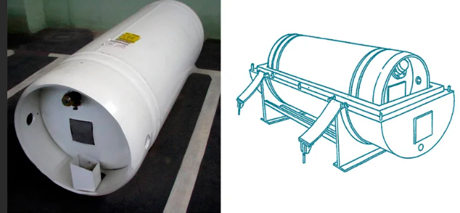
БИЗНЕС – КЕЙС “30B”
Международная школа ПИР-Центра по проблемам глобальной безопасности. г . Звенигород, 07.07.2026

Slide 2
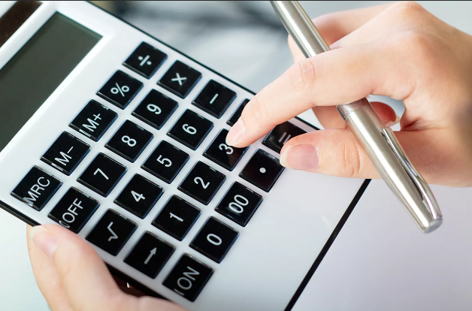
ЗАДАНИЕ
рассчитать необходимое количество контейнеров для перевозки урана
Международная школа ПИР-Центра по проблемам глобальной безопасности. г . Звенигород, 07.07.2026

Slide 3
ИСХОДНЫЕ ДАННЫЕ
АО «МЦОУ» хранит в банке топлива 120 тонн низкообогащенного урана в форме гексафторида урана UF6.
Для его отправки по запросу МАГАТЭ должны применяться транспортные контейнеры типа «ТУК - 30В». Максимальная загрузка контейнера – 2200 кг вещества.
3. Транспортная и страховые компании с целью недопущения превышения «транспортного индекса» установили предельное заполнение контейнера на уровне 97%.
Для упрощения расчётов принимается, что уран содержит только изотоп U-238.
Справочная информация: атомная масса фтора 19 г/моль.
Вопрос задачи: Сколько потребуется контейнеров типа «30В» для отправки МАГАТЭ всего объема хранящегося в банке урана?
Международная школа ПИР-Центра по проблемам глобальной безопасности. г . Звенигород, 07.07.2026

Slide 4
Вычисления
1. Определение количества вещества в контейнере при установлении транспортной и страховой компаниями порога в 97% от величины его максимального заполнения:
2200 кг * 0,97 = 2134 кг.
2. Определение массы молекулы UF6
Масса UF6 = Масса U + Масса F * 6 = 238 г/моль + 19 г/моль *6 = 352 г/моль
3. Определение соотношения долей U и F в молекуле UF6
238/352 *100% = 67,614 % - доля урана в молекуле фтора
Следовательно, доля фтора в молекуле урана составляет 32,286 %
4. Определение общей массы вещества UF6, содержащей 120 тонн урана
120 000 кг / 0,67614 = 177 478 кг UF6
5. Расчёт требуемого количества контейнеров типа «ТУК 30В»
177 478 кг / 2134 кг = 84 штуки
Международная школа ПИР-Центра по проблемам глобальной безопасности. г . Звенигород, 07.07.2026

Slide 5
Правильный ответ:
84 шт
Международная школа ПИР-Центра по проблемам глобальной безопасности. г . Звенигород, 07.07.2026

